Slide 1
MÔN KHOA HỌC - LỚP 4
“Làm thế nào để biết có không khí?”
(Tiết 30 – Tuần 15)

Slide 2
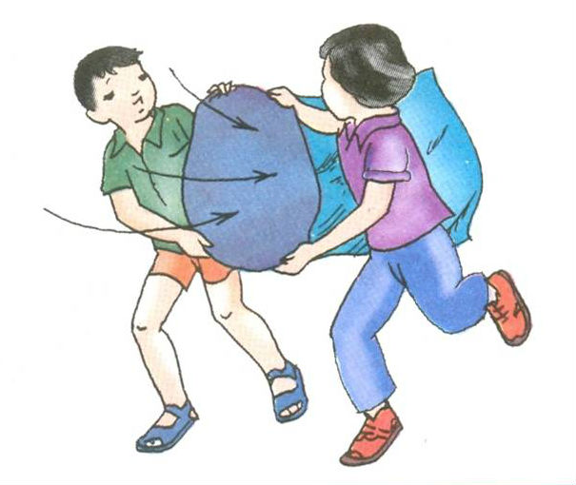
* Thí nghiệm chứng minh không khí có ở xung quanh mọi vật:
- Điều đó chứng tỏ xung quanh chúng ta có gì?
Mở rộng một miệng túi ni lông, sau đó buộc túm miệng túi lại sao cho túi căng phồng lên.
- Cái gì đã làm cho túi ni lông căng phồng lên?
(Không khí tràn vào miệng túi và khi ta buộc miệng túi lại không khí làm cho túi căng phồng lên)
(Điều đó chứng tỏ xung quanh ta có không khí)

Slide 3
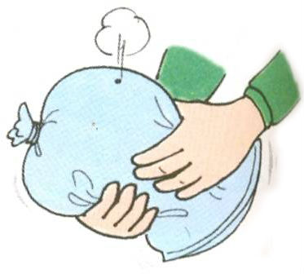
* Thí nghiệm chứng minh không khí có ở xung quanh mọi vật:
- Khi túi ni lông bị đâm thủng, ta thấy có hiện tượng gì xảy ra?
- Để tay lên chỗ thủng, tay ta có cảm giác gì?
(Túi ni lông dần dần xẹp xuống)
(Để tay trên chỗ thủng, ta thấy mát như có gió nhẹ do không khí bên trong túi thoát ra ngoài)
- Khi túi ni lông bị đâm thủng, ta thấy có hiện tượng gì xảy ra?

Slide 4
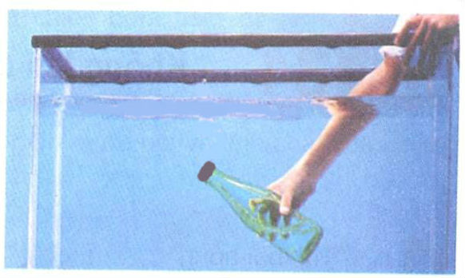
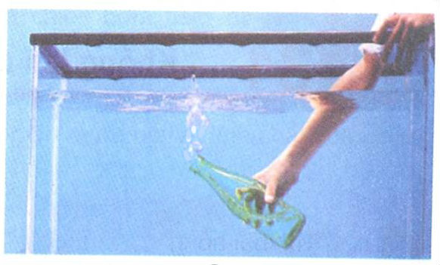
* Thí nghiệm chứng minh không khí có trong chỗ rỗng của mọi vật:
- Khi mở nút chai ra, ta thấy gì nổi lên mặt nước?
- Vậy bên trong chai “rỗng” đó có chứa gì?
Nhúng chìm một chai “rỗng” có đậy nút kín vào trong nước
(Bên trong chai “rỗng” có chứa không khí)
(Ta thấy có bong bóng nổi lên trên mặt nước)

Slide 5
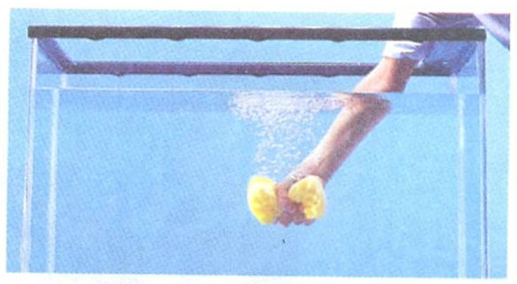
* Thí nghiệm chứng minh không khí có trong chỗ rỗng của mọi vật:
Nhúng miếng bọt biển khô xuống nước, ta nhìn thấy gì nổi lên mặt nước?
(Ta thấy những bong bóng rất bé chui ra từ bọt biển nổi lên trên mặt nước)

Slide 6
* Thí nghiệm chứng minh không khí có trong chỗ rỗng của mọi vật:
Kết luận: Xung quanh mọi vật và mọi chỗ rỗng bên trong vật đều có không khí.

Slide 7
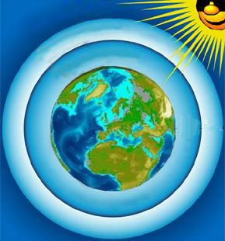
Lớp không khí bao quanh trái đất gọi là khí quyển.

Slide 8
Ghi nhớ:
- Xung quanh mọi vật và mọi chỗ rỗng bên trong vật đều có không khí.
- Lớp không khí bao quanh trái đất gọi là khí quyển

Slide 9
Câu hỏi trắc nghiệm: (Bài tập 2, 3 trang 45 vở BT khoa học)
Bài tập 2: Khoanh vào chữ cái trước câu trả lời đúng.
Lớp không khí bao quanh Trái Đất được gọi là gì?
a. Thạch quyển
b. Khí quyển
c. Thủy quyển
d. Sinh quyển
Bài tập 3: Khoanh vào chữ cái trước câu trả lời đúng nhất.
Không khí có ở đâu?
a. Ở xung quanh mọi vật.
b. Trong những chỗ rỗng của mọi vật.
c. Có ở khắp nơi, xung quanh mọi vật và trong những chỗ rỗng của mọi vật.

Slide 10



TIẾT HỌC KẾT THÚC
Các em về nhà:
- Xem lại bài, học thuộc ghi nhớ.
- Chuẩn bị bài “Không khí có những tính chất gì?” cho tiết học sau.

